Slide 1

쉽고 빠른 업무관리
스케줄러 협업툴
Spring is coming
성창현, 이동현, 전지은

Slide 2



Spring is coming
안내 목차
프로젝트
소개
프로젝트
구조
기능&기술
소개
시연
주제선정 및 개발환경
프로젝트 구조
ERD
프로젝트 기능 및 기술
Q & A

Slide 3

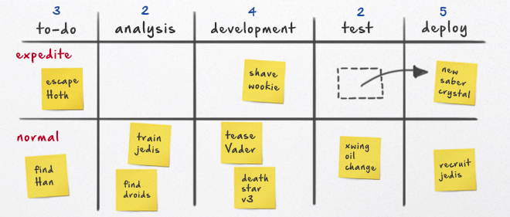
프로젝트 소개
칸반보드 기반 스케줄러

Slide 4
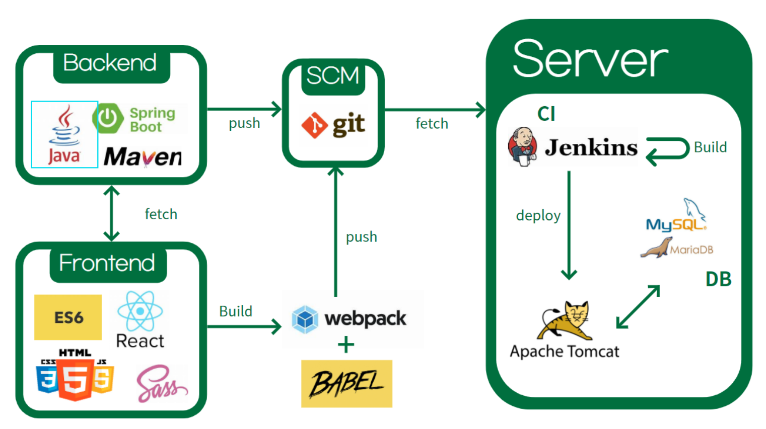




핵심기술 - 아키텍쳐

Slide 5
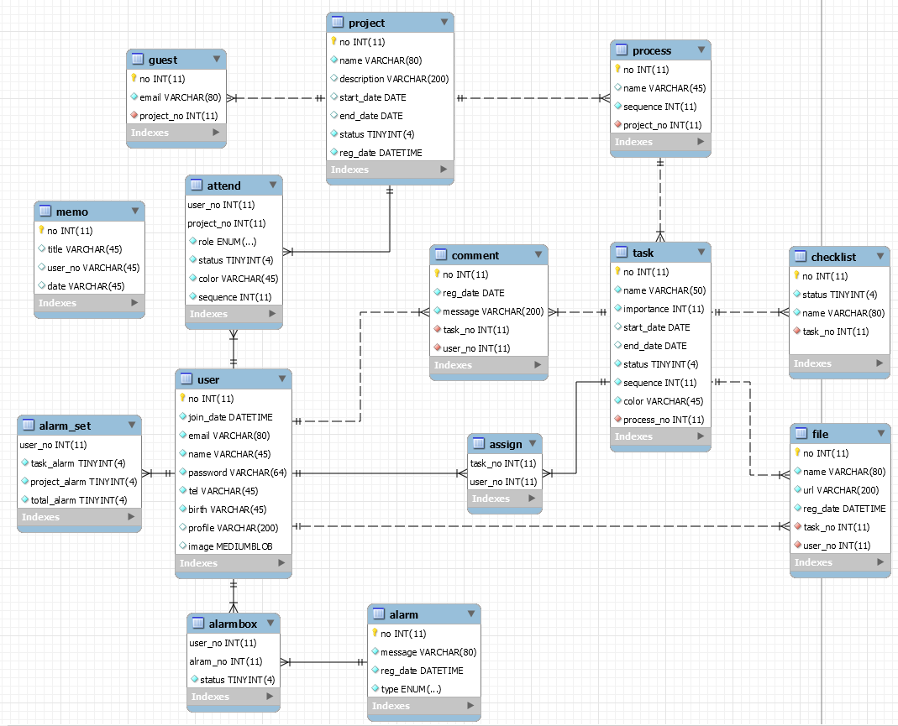

ERD

Slide 6

핵심 기능
회원관리
업무
로그인
회원가입
아이디/비밀번호 찾기
프로필 설정
프로젝트
프로세스
업무 (설정/코멘트/파일)
체크리스트
스케줄 시각화
메모
필터링
프로젝트 인원 초대
프로젝트 내용 변경
캘린더
알람

Slide 7
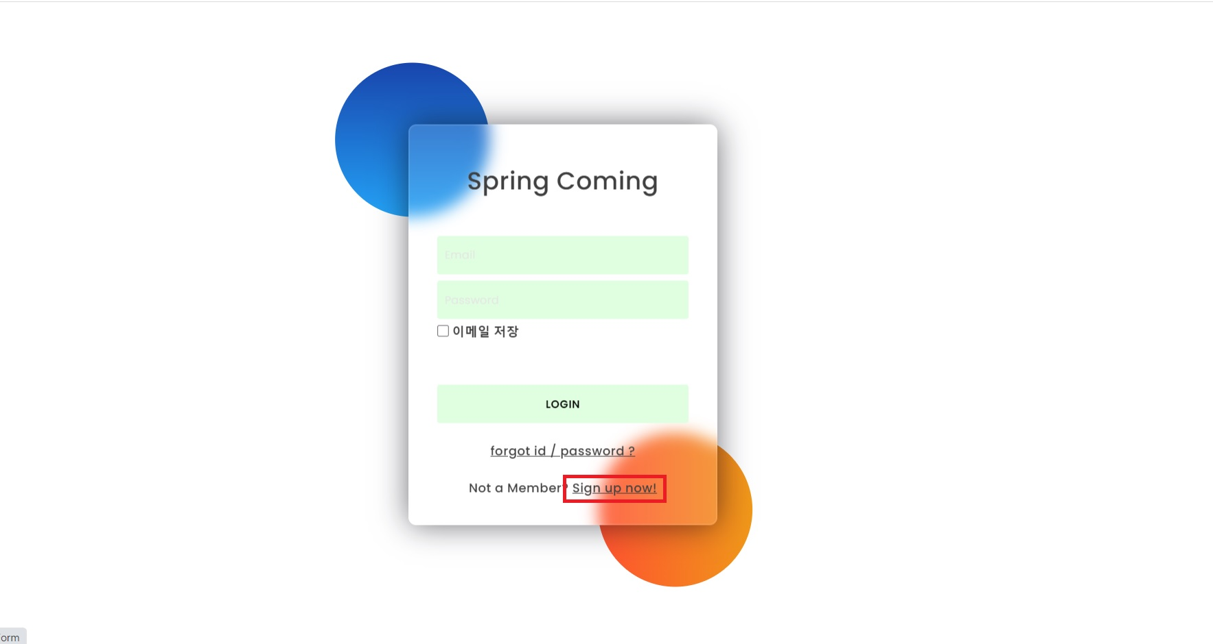
회원가입
회원 관리

Slide 8

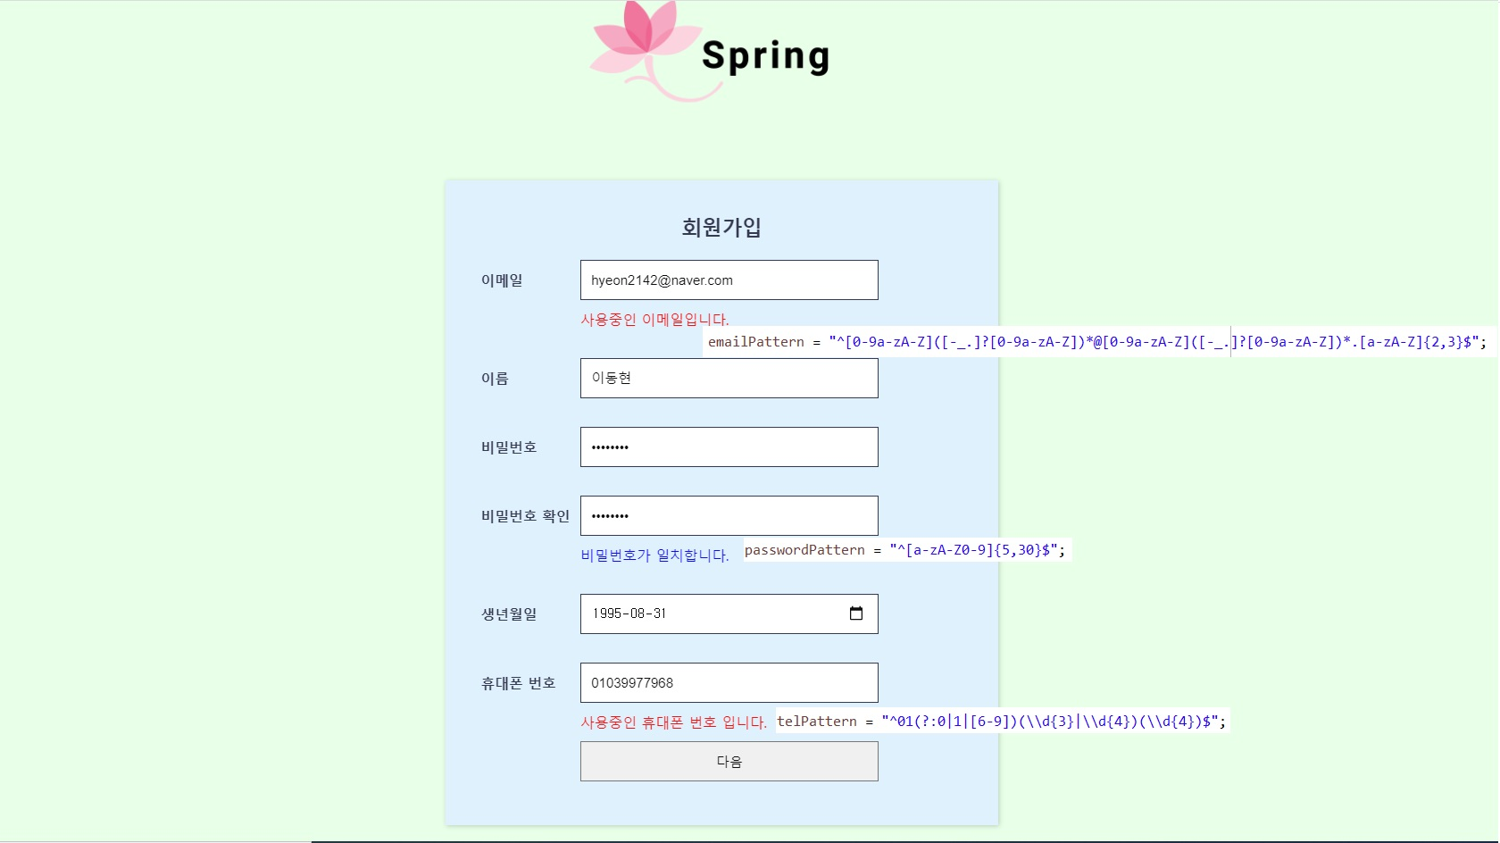
회원가입
회원 관리 - 유효성 검사

Slide 9
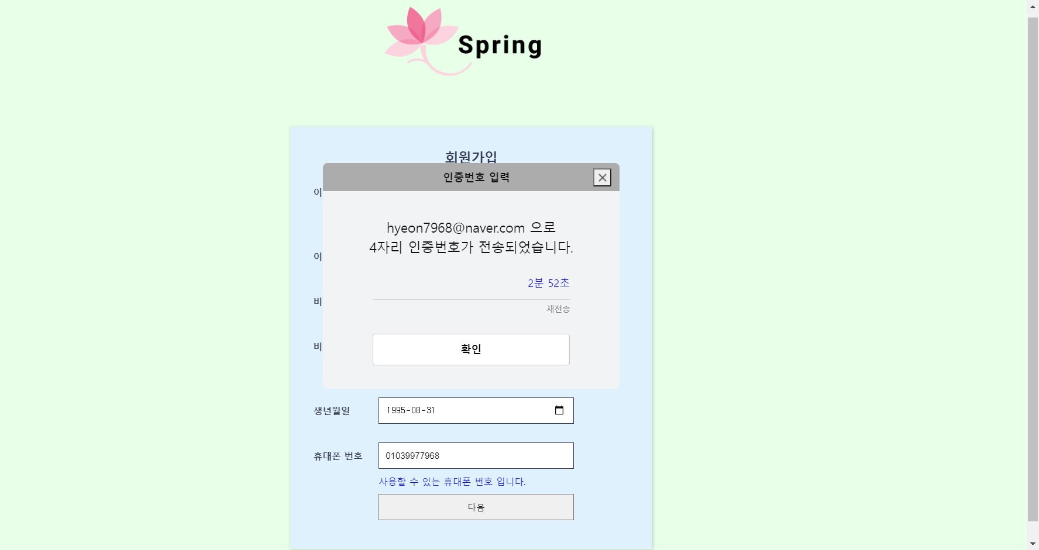
회원가입
회원 관리 - Javax Mail API 를 사용한 이메일 인증

Slide 10
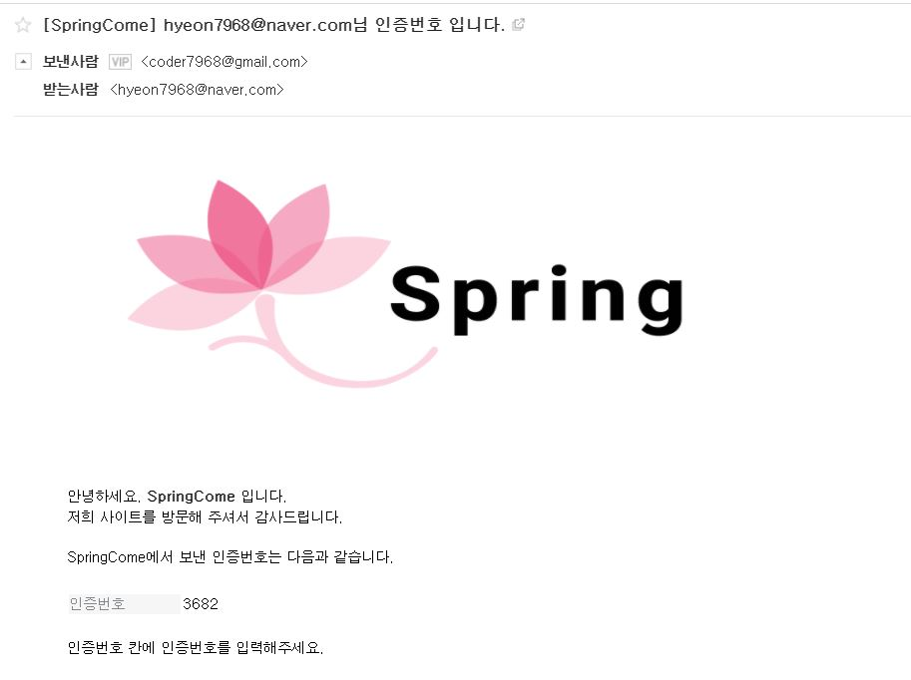
회원가입
회원 관리 - 서버에서 발송된 이메일

Slide 11
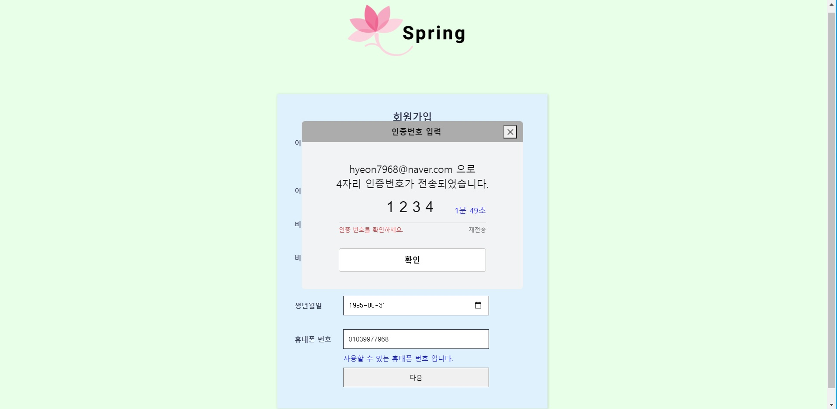
회원가입
회원 관리

Slide 12
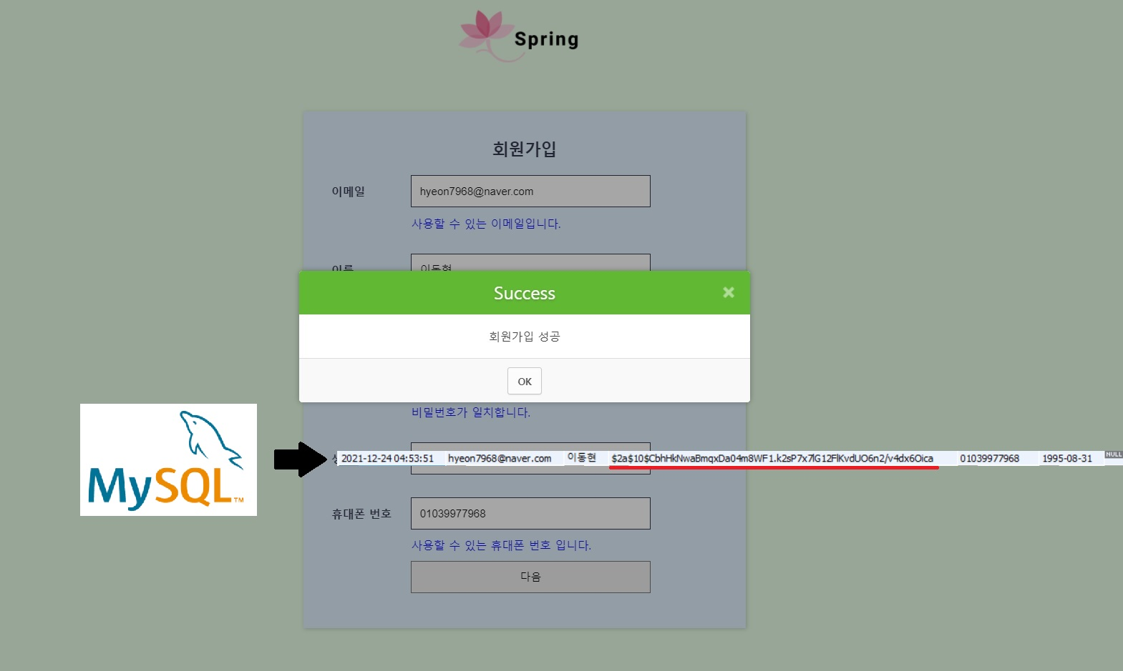
회원가입
회원 관리 - 회원가입 성공 / Bcrypt 암호화

Slide 13
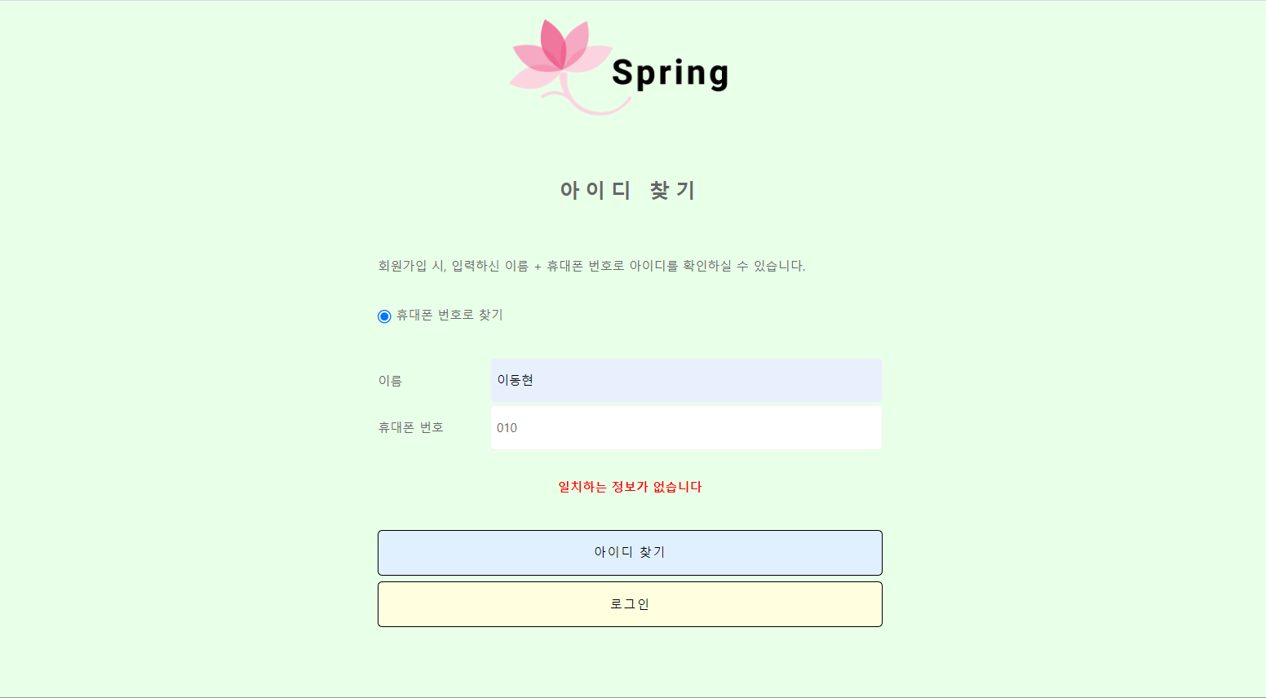
아이디 비밀번호 찾기
회원 관리

Slide 14
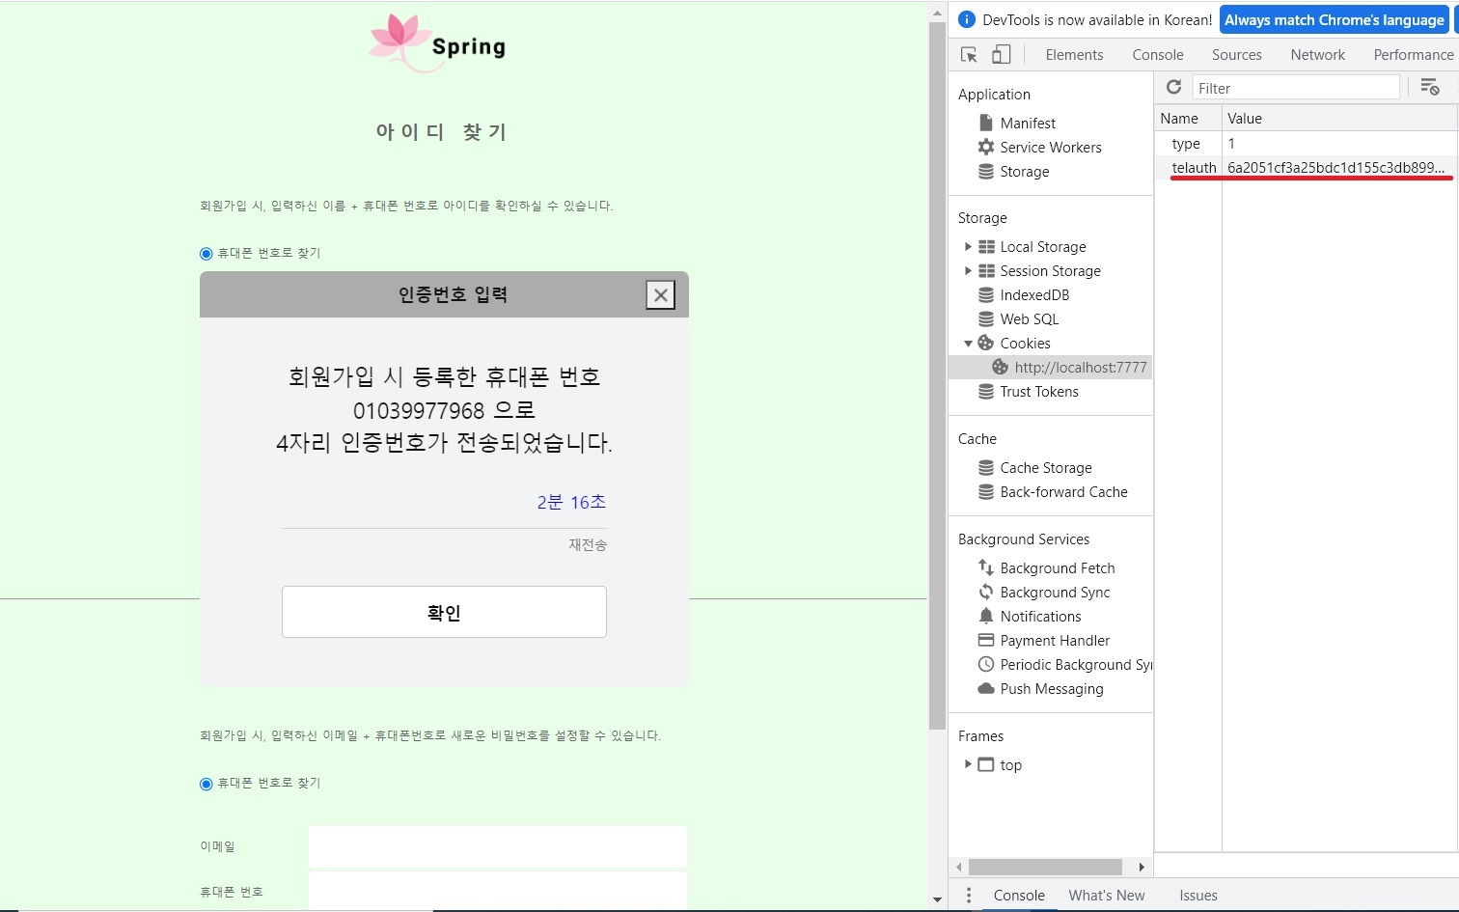
아이디 비밀번호 찾기
회원 관리 - 휴대폰 인증

Slide 15
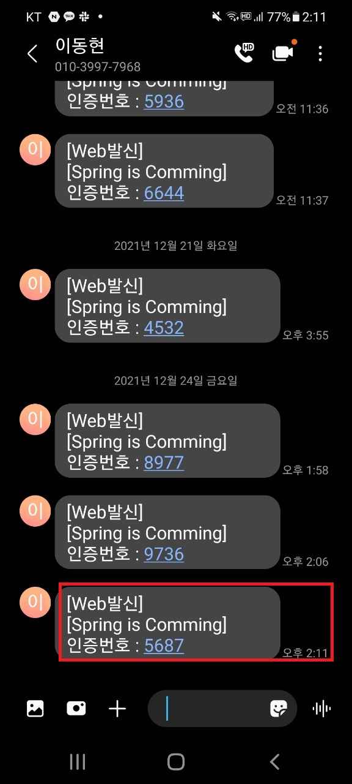

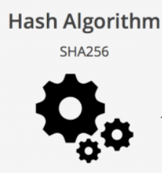
아이디 비밀번호 찾기
회원 관리 - 휴대폰 인증
VS
암호화 되어 저장된 쿠키

Slide 16
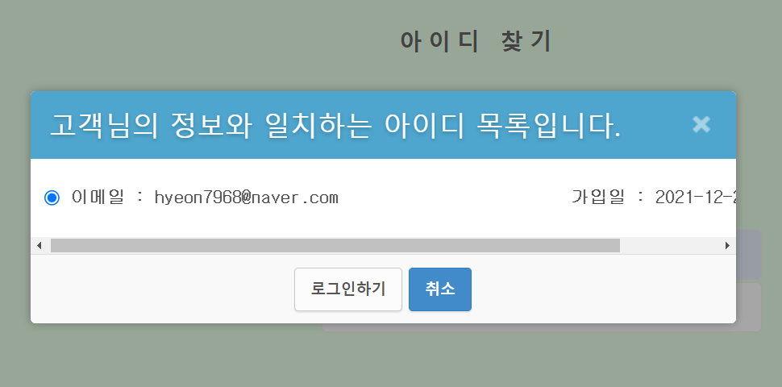
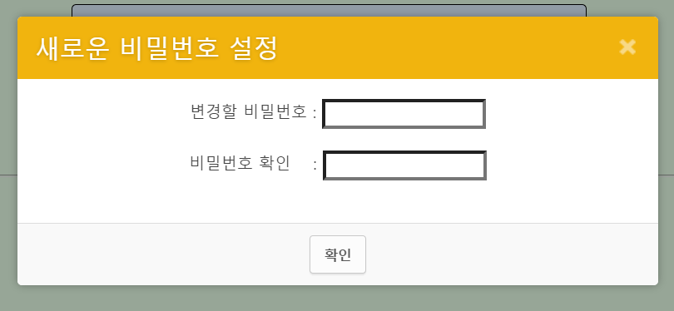
아이디 비밀번호 찾기
회원 관리 - 휴대폰 인증

Slide 17
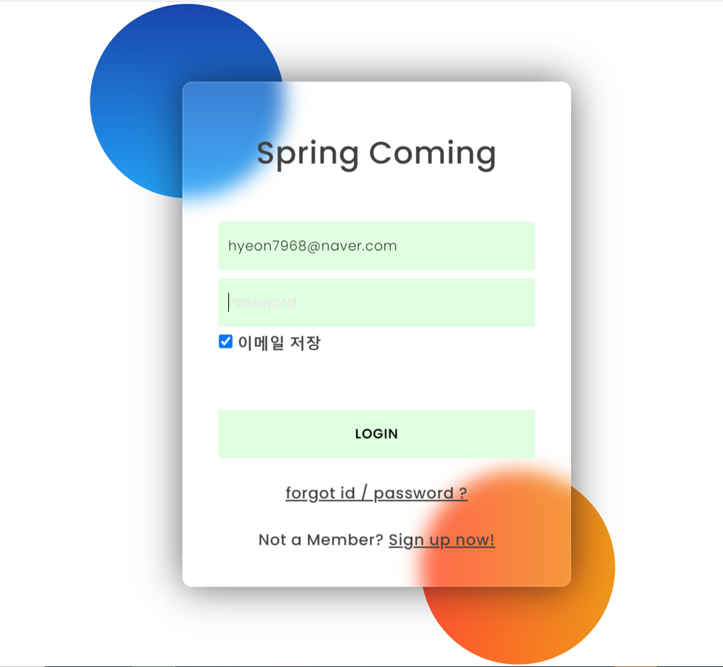
로그인
회원 관리 - Spring Security
Spring MVC
Filter
Interceptors
Dispatcher Servlet
Controller

Slide 18
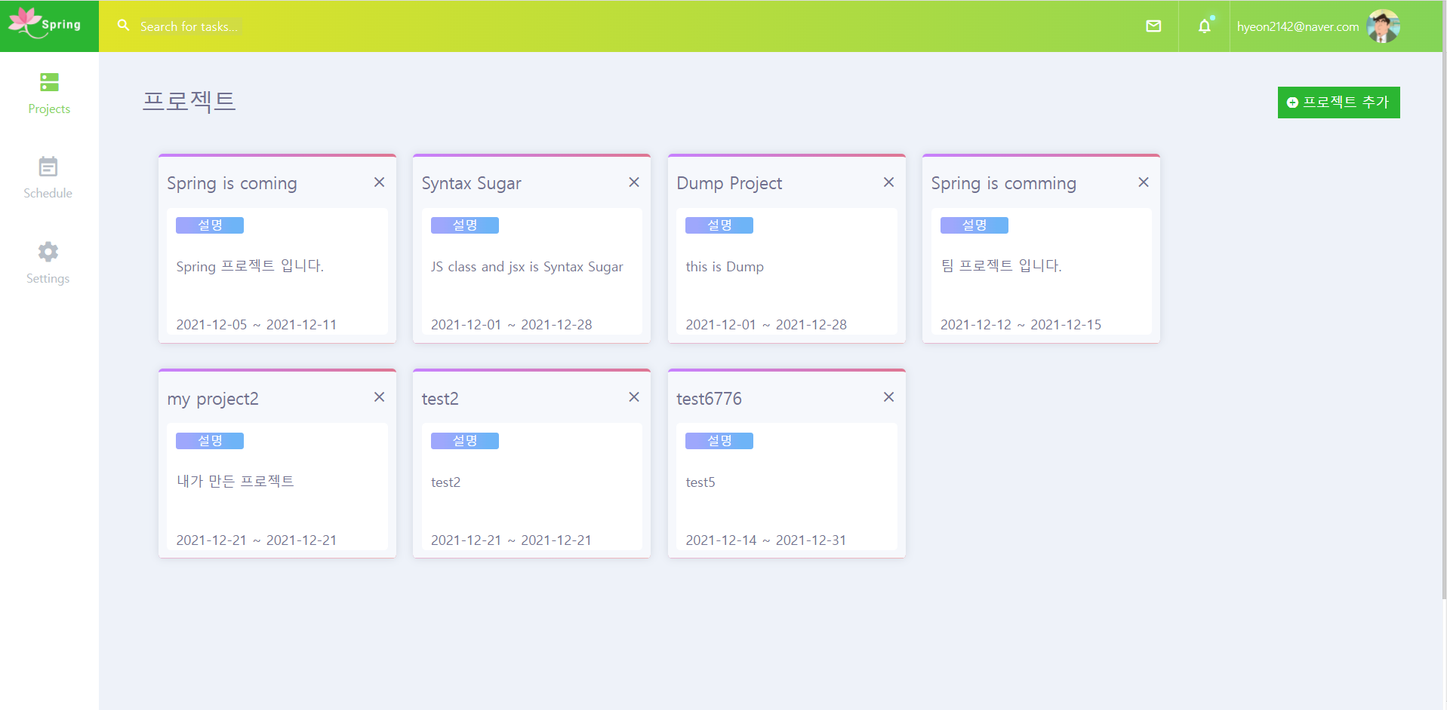
로그인
회원관리 - Spring Security

Slide 19
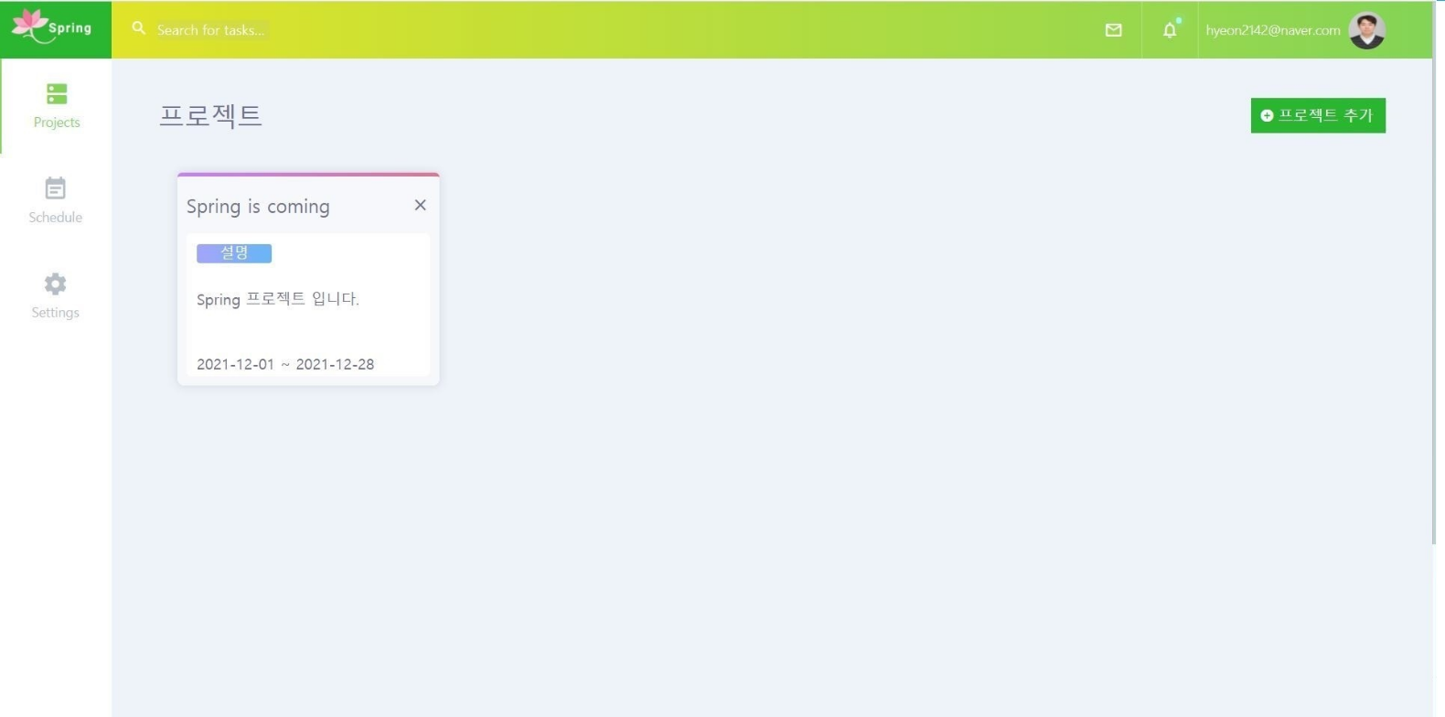



프로젝트 화면
사용자가 참여하고 있는 프로젝트 목록
프로젝트 명
프로젝트 설명
프로젝트 날짜

Slide 20
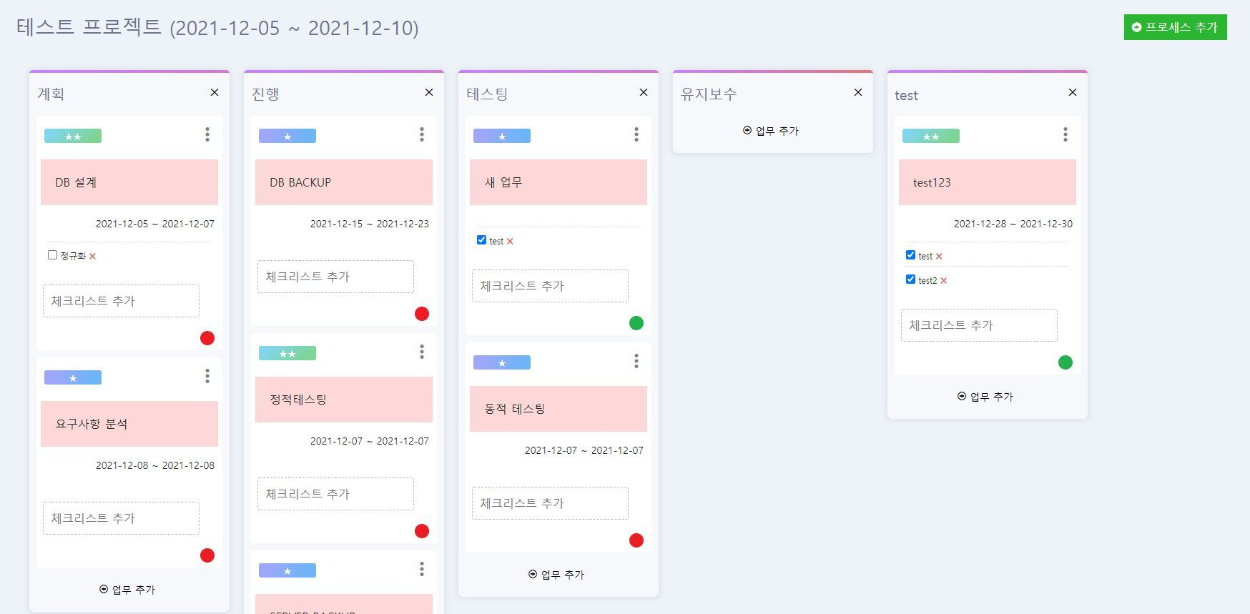
업무

Slide 21
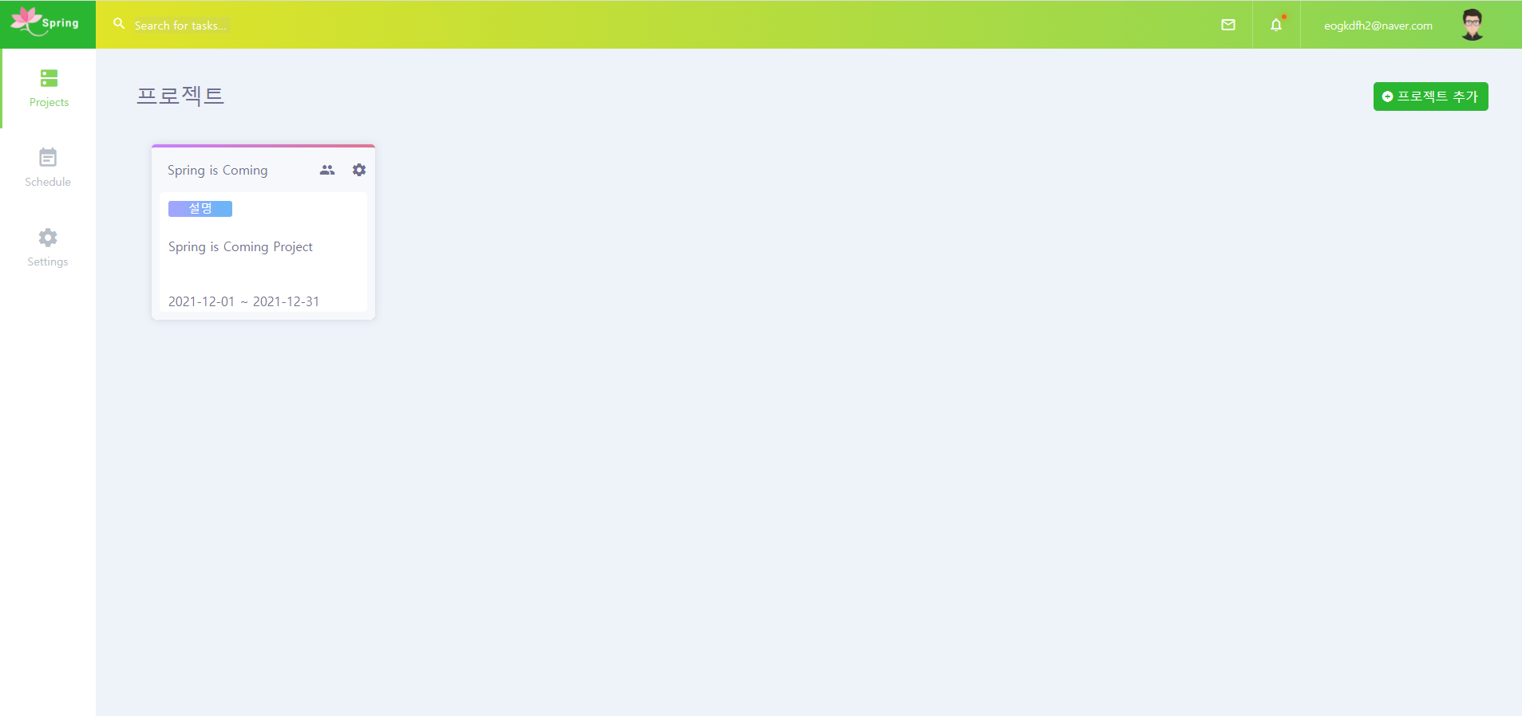
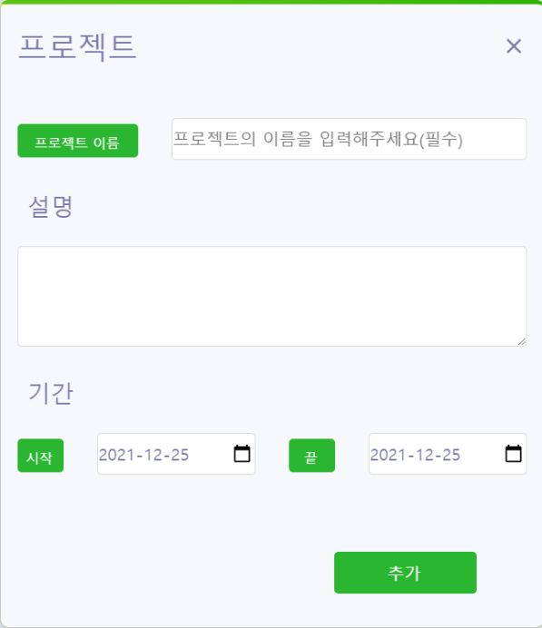
프로젝트
프로젝트 추가/ 설정 화면
프로젝트 추가 시

Slide 22



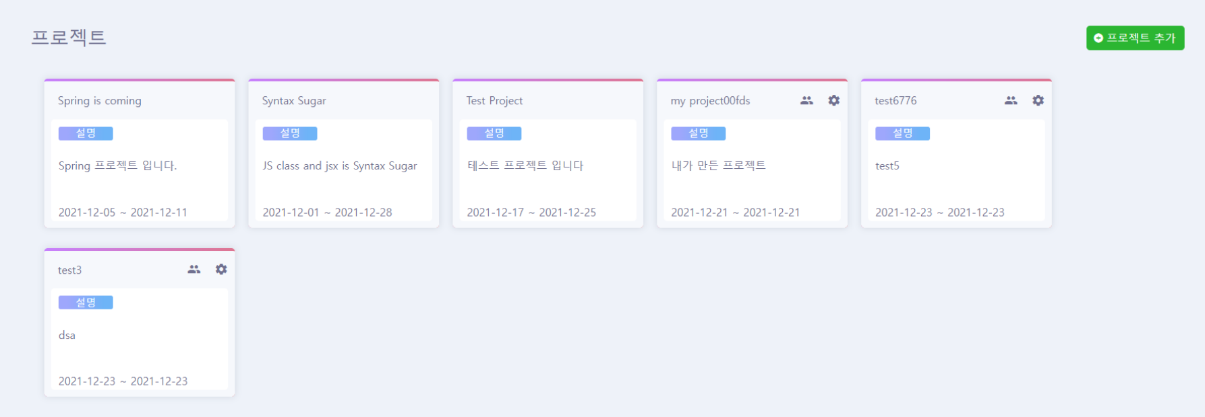






프로젝트
프로젝트 화면
프로젝트 초대
프로젝트 설정
관리자만 아이콘 표시

Slide 23
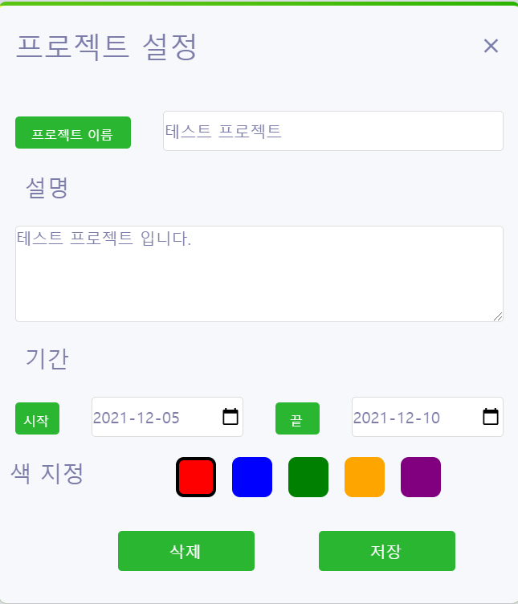
프로젝트
프로젝트 추가/ 설정 화면
프로젝트 설정 시

Slide 24

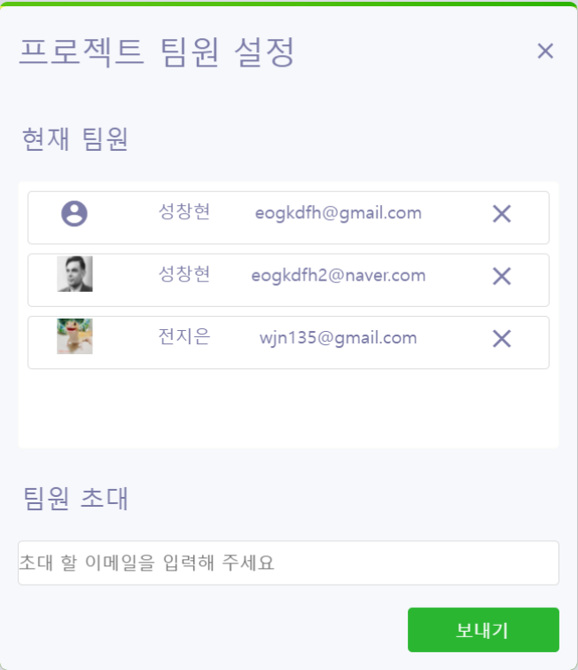
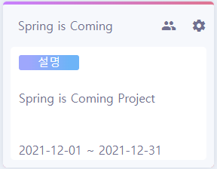
프로젝트
프로젝트 팀원 초대 화면

Slide 25

Header

Slide 26
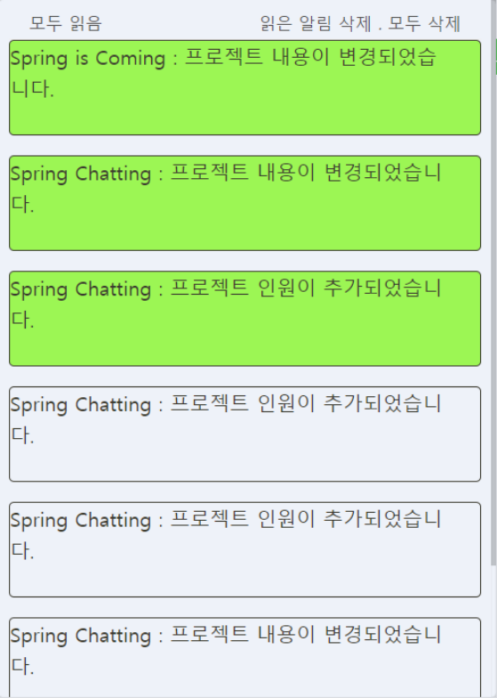
Header
메인 화면 알람 기능
읽지 않은 알람
읽은 알람

Slide 27




업무
프로세스 추가 화면
프로젝트 명 (날짜)

Slide 28



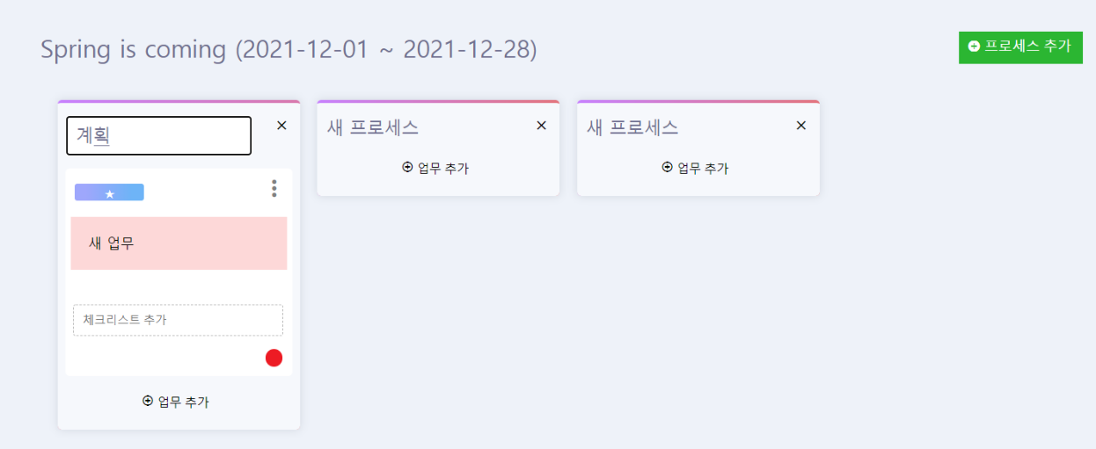
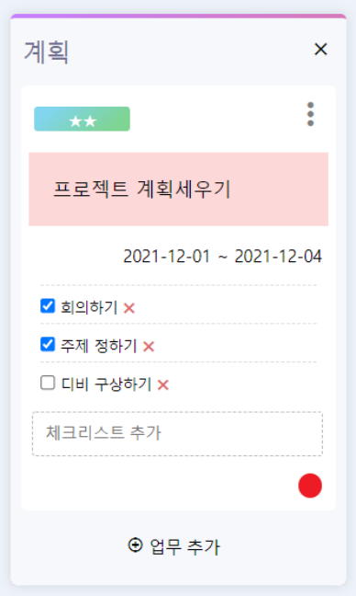







업무
프로세스, 업무 화면
중요도
제목
날짜
설정
체크리스트
업무 진행 상태

Slide 29
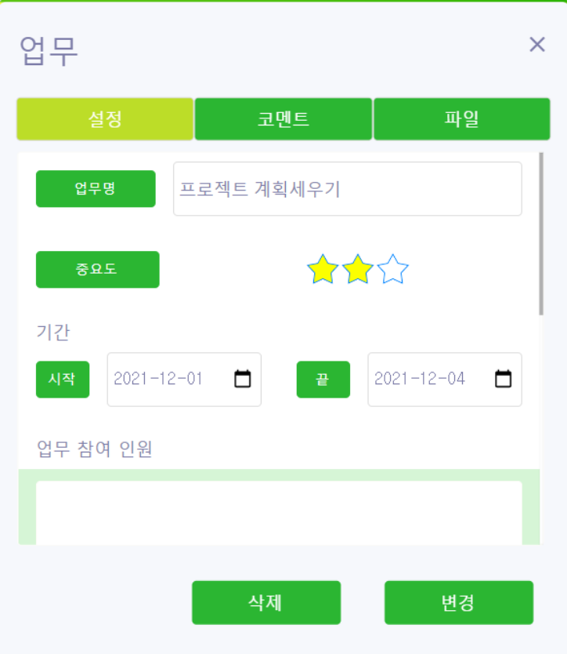
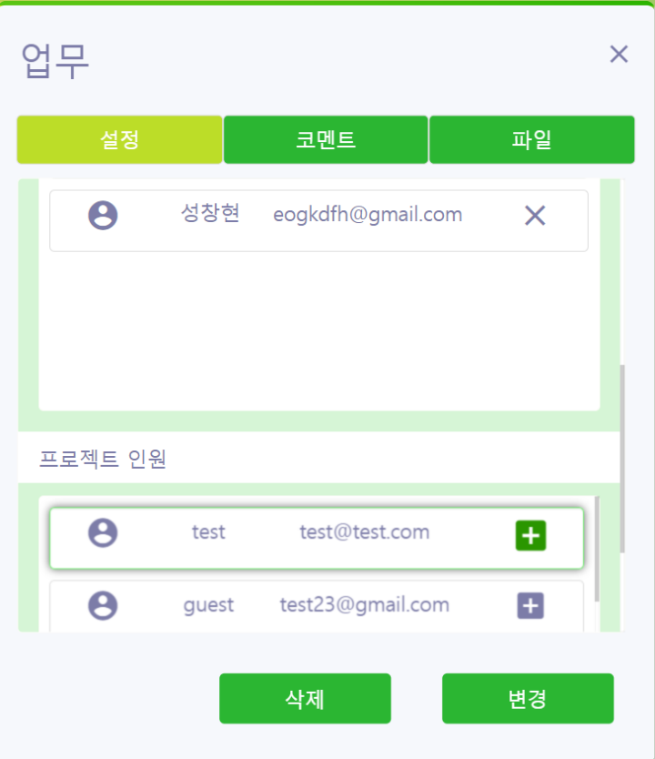
업무
업무 설정 화면

Slide 30
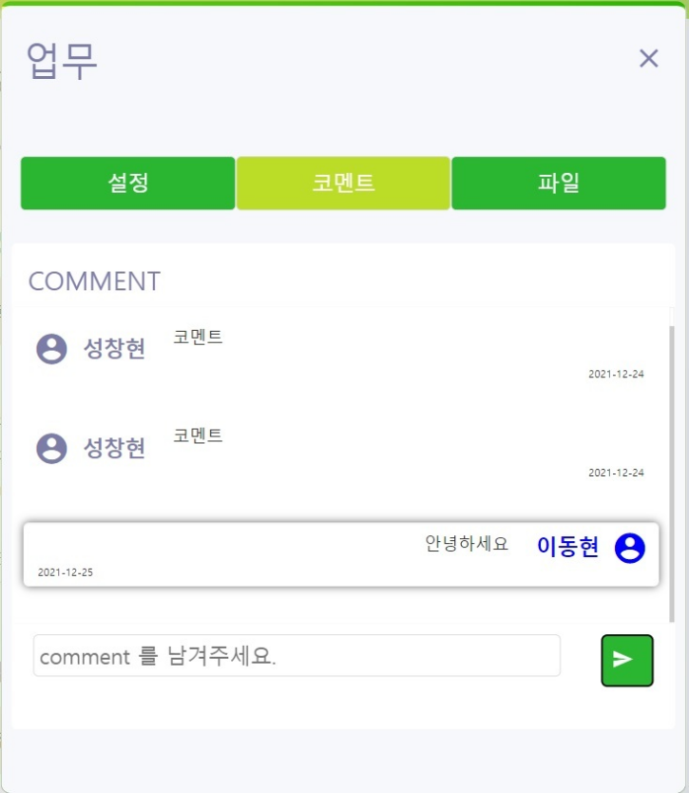

업무
업무 코멘트 화면
현재 프로젝트에 참여한 사람
글을 남길 수 있음

Slide 31
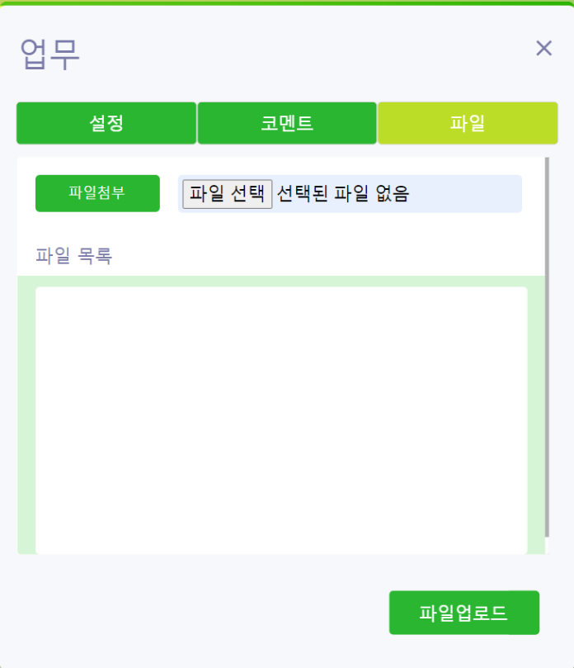
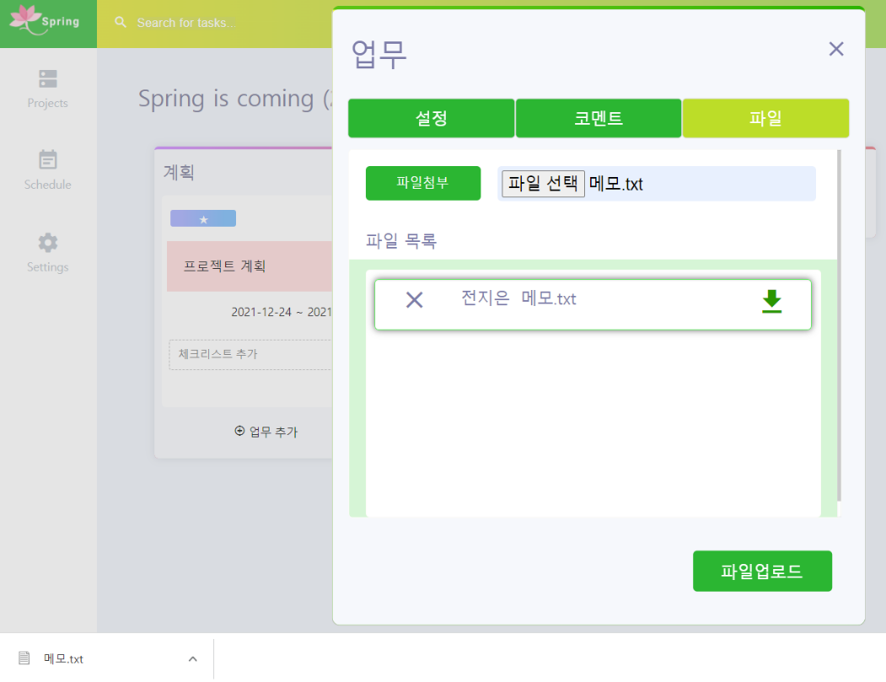




업무
업무 파일 화면

Slide 32

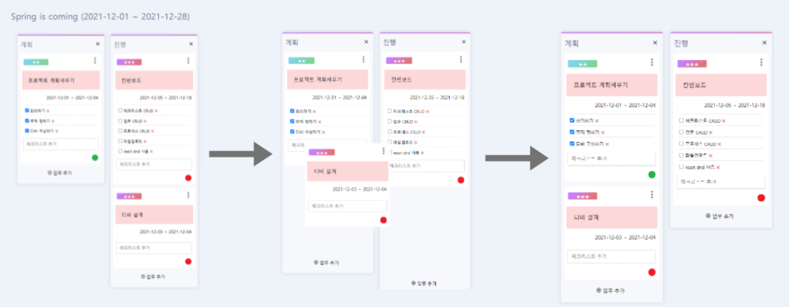
업무
칸반 이동 화면

Slide 33
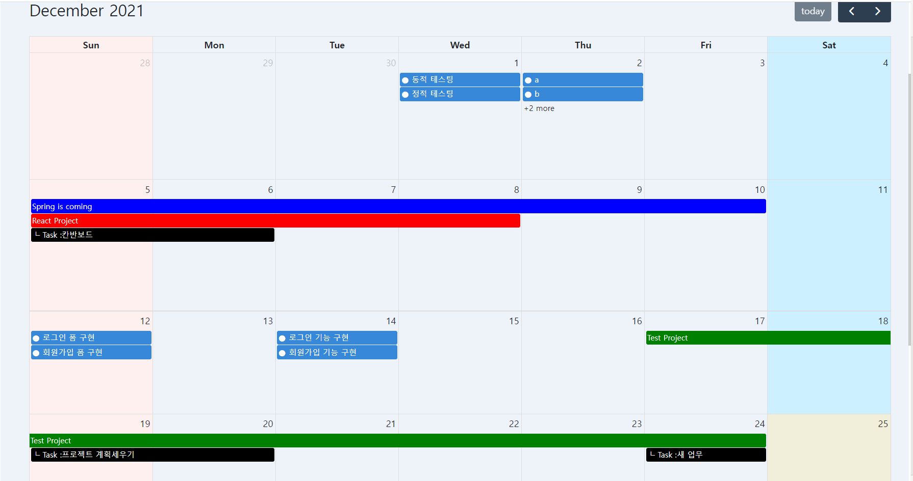
캘린더

Slide 34
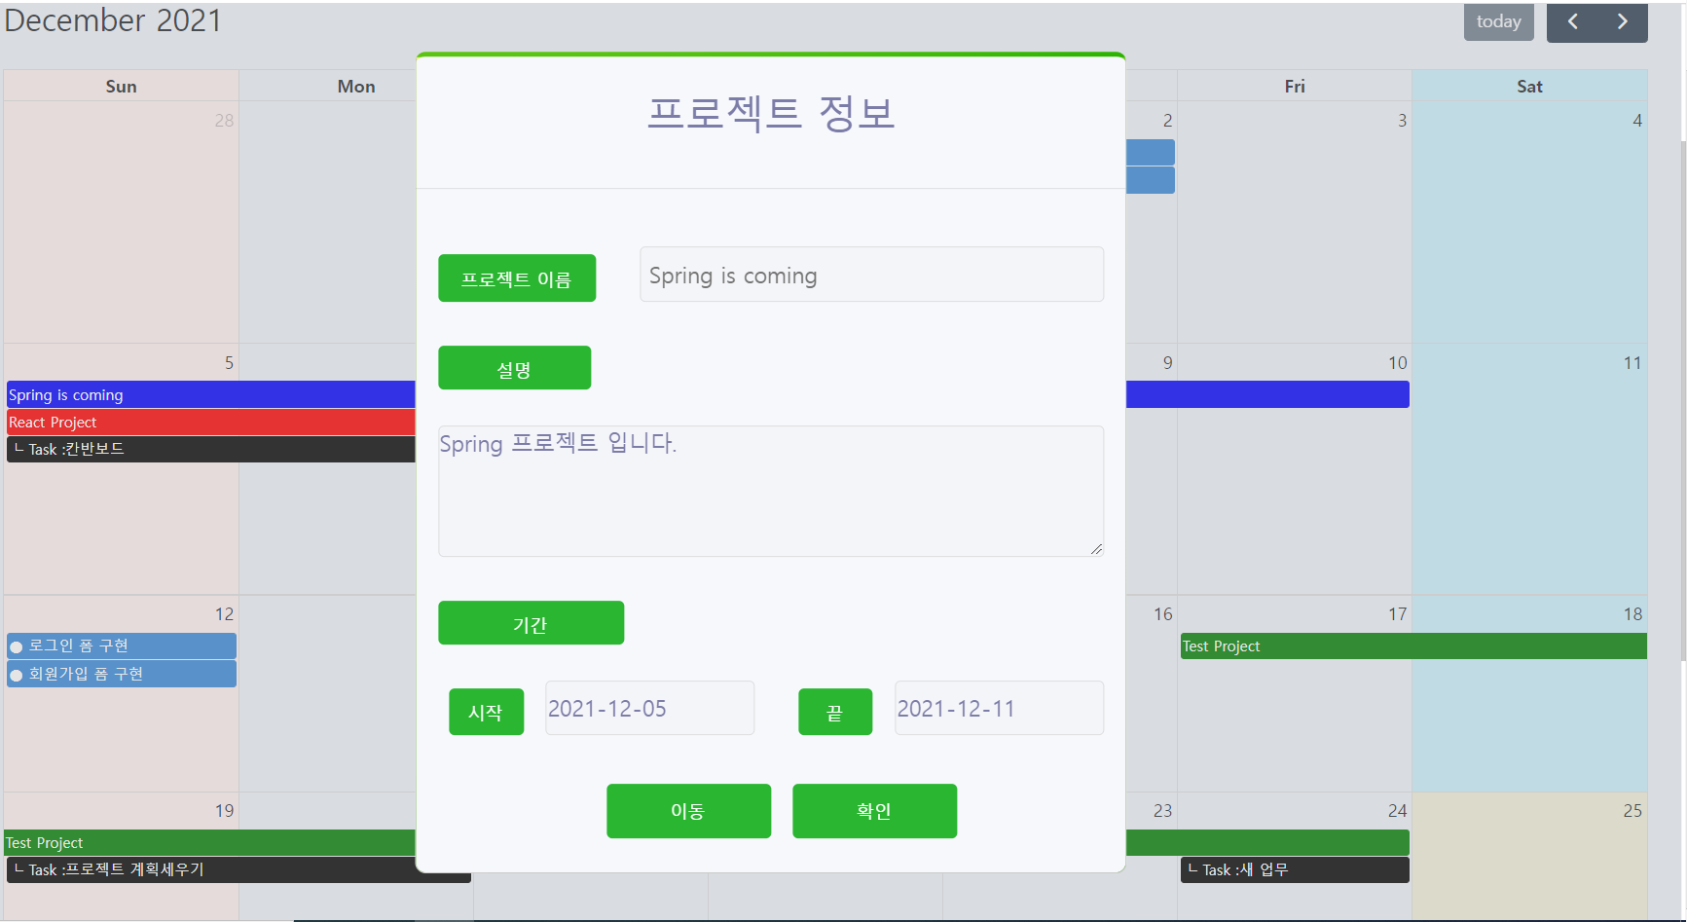
캘린더
프로젝트 상세정보

Slide 35
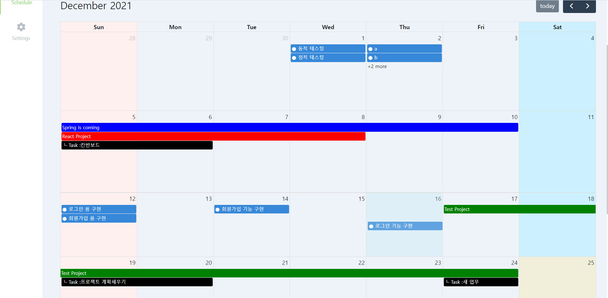
캘린더
Dragable Event

Slide 36
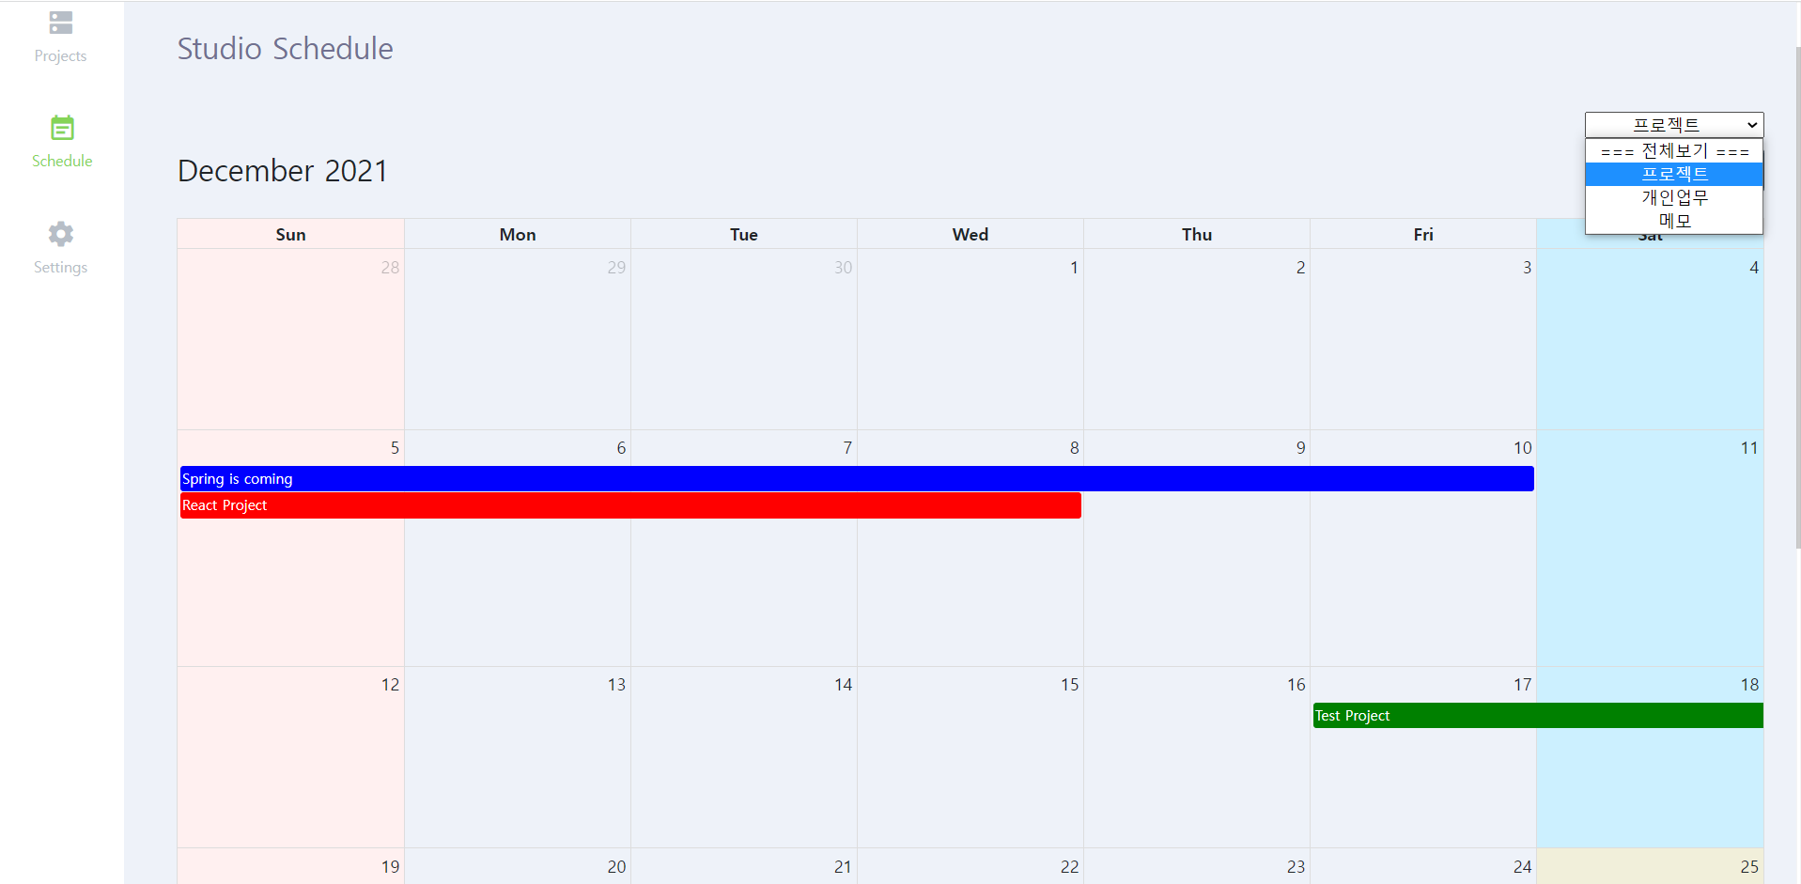
캘린더
일정 필터링

Slide 37
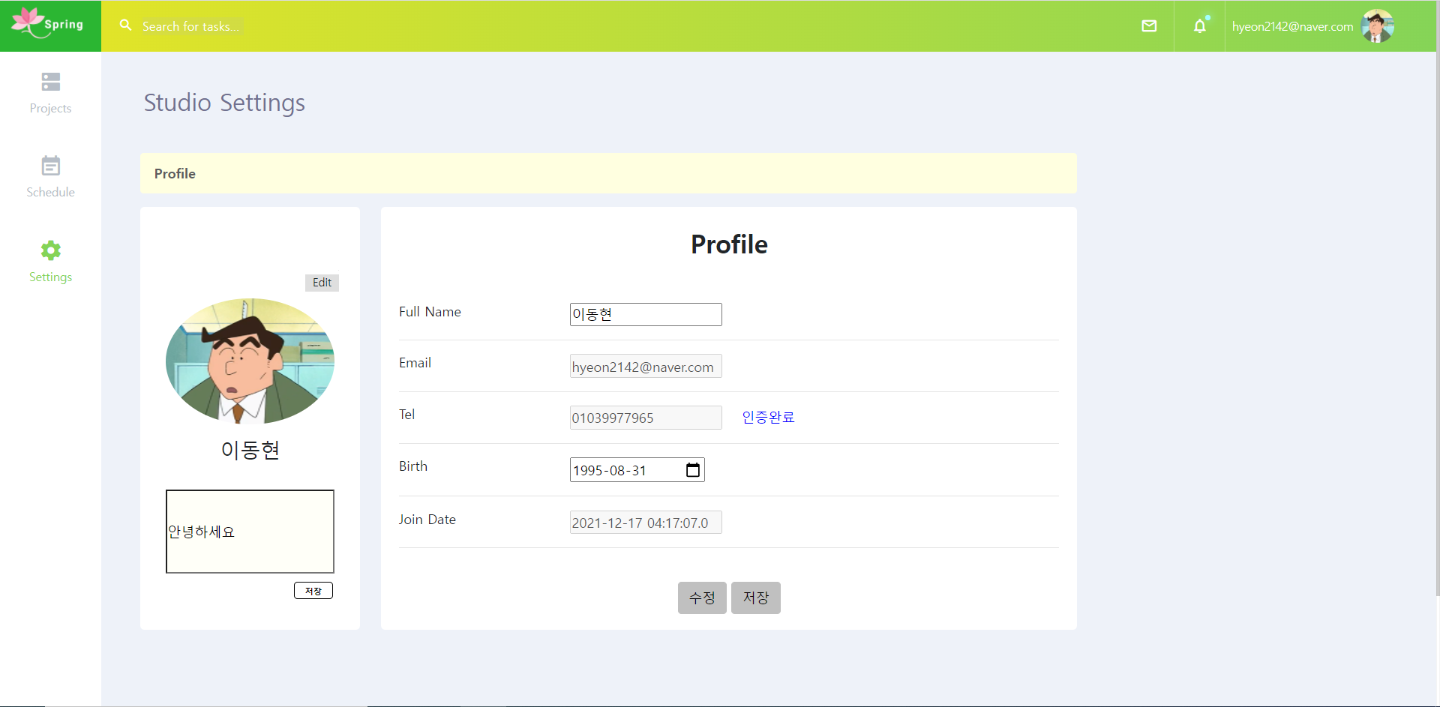

프로필
회원 관리 - 설정 화면

Slide 38




팀원
Spring is coming
성창현
이동현
전지은
- 프로젝트 (CRUD)
- 프로젝트 인원 초대
- 알람 기능
- 회원 정보 관리 (Security)
- 캘린더 (CRUD)
- Comment (CRUD)
- 칸반보드 (dnd)
- 프로세스 / 업무 / 체크리스트 (CRUD)
- 파일
공동작업 : 주제 선정, ERD설계, UI디자인

Slide 39

Spring is coming
감사합니다

